Slide 1
MADX-Emittans Hesabı
ZAFER NERGİZ
Niğde Üniversitesi

Slide 2

HIZLANDIRICI FİZİĞİNDE BAZI KAVRAMLAR
PARÇACIKLARI BİR A NOKTASINDAN B NOKTASINA TAŞIMA SÜRECİNE DEMET OPTİĞİ DENİR.
MAGNETLERDEN OLUŞAN DİZİ MANYETİK ÖRGÜ OLARAK İSİMLENDİRİLİR.
YÜKLÜ PARÇACIKLARIN HIZLANDIRILMASINDA TEMEL MANTIK LORENTZ KUVVETİNE DAYANIR.
HIZLANMA ELEKTRİK ALAN DOĞRULTUSUNDA GERÇEKLEŞİR.
MANYETİK ALAN KULLANILARAK PARÇACIĞIN ENERJİSİ ARTIRILAMAZ SADECE DOĞRULTUSU DEĞİŞTİRİLEBİLİR

Slide 3
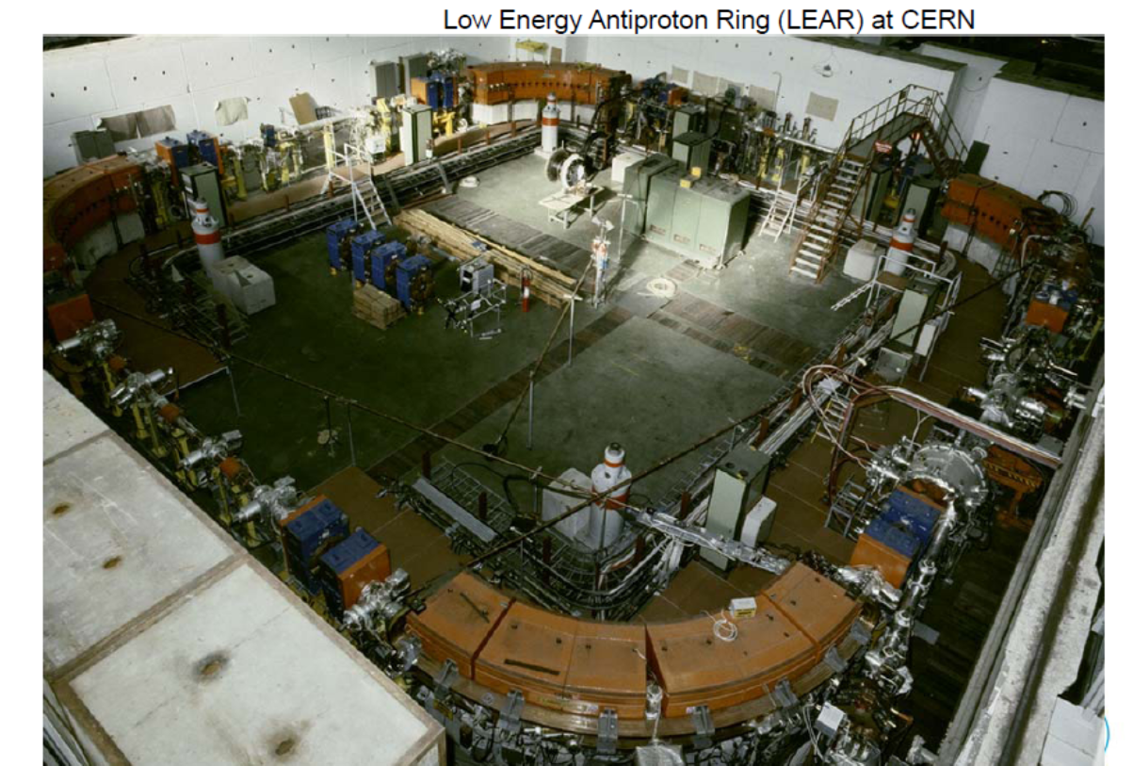
PARÇACIK HIZLANDIRICILARI
DOĞRUSAL HIZLANDIRICILAR VE DAİRESEL HIZLANDIRICILAR OLARAK SINIFLANDIRILABİLİRLER

Slide 4
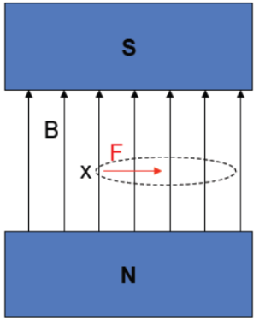
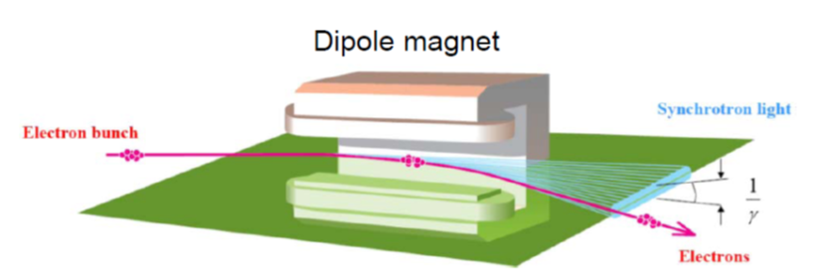
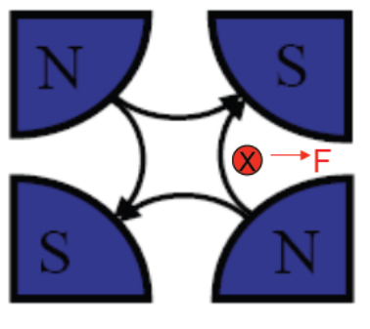
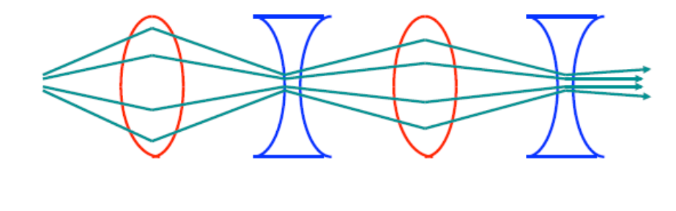
MAGNETLER
DİPOL MAGNETLER
SABİT BİR MANYETİK ALAN SAĞLAYARAK DEMETİN DOĞRULTUSUNU DEĞİŞTRMEKTE KULLANILIRLAR
QUADRUPOL MAGNETLER
PARÇACIK DEMETİNİN ODAKLANMASINDA KULLANILIRLAR. BİR DÜZLEMDE ODAKLAMA YAPARKEN DİGER DUZLEMDE DAGITICIDIRLAR

Slide 5
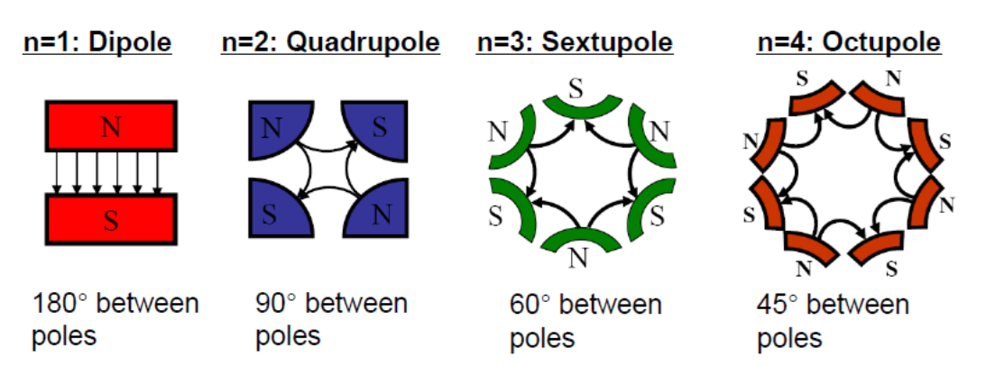
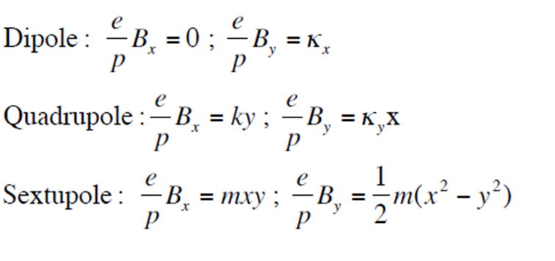

Slide 6
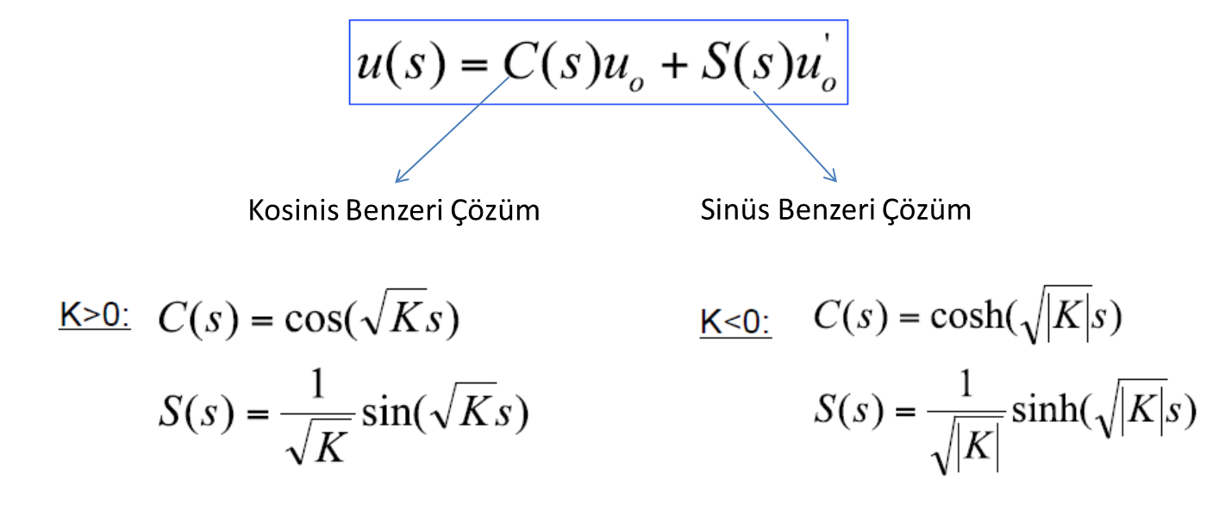

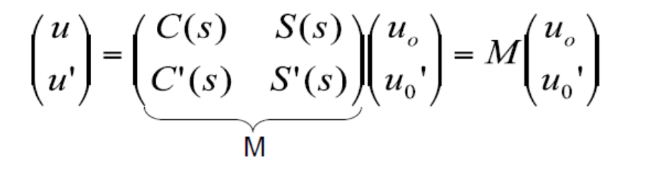
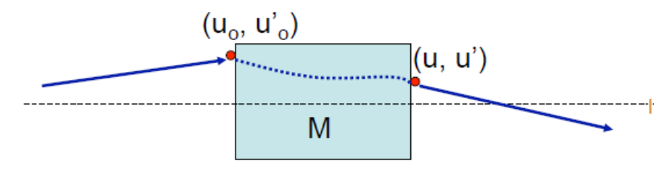
PARÇACIĞIN HAREKET DENKLEMİNİN ÇÖZÜMÜ

Slide 7
BOŞLUKTA İLETİM
Gerçek Uzay
Faz Uzayı (x, x^{ı})

Slide 8
BİR KUADRUPOLDE İLETİM
Odaklayıcı
Dağıtıcı
Faz uzayı
Gerçek uzay

Slide 9
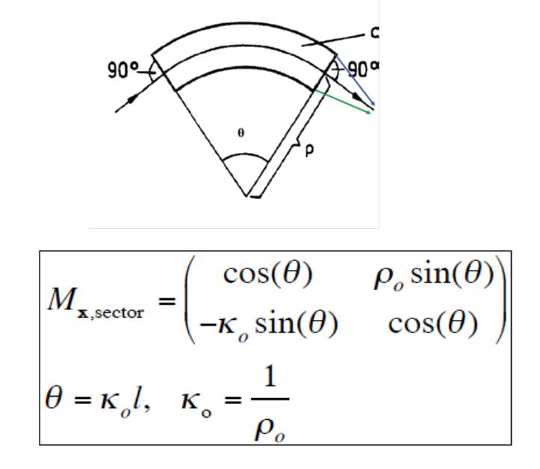
DİPOL MAGETTE İLETİM

Slide 10
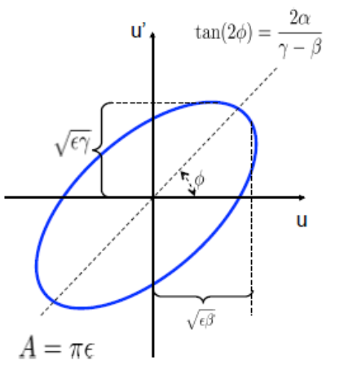

TWISS PARAMETRELERİ VE EMİTTANS
MAKİNADA TEKBİR PARÇACIĞIN HAREKETİ HAKKINDA BİLGİ ALMAK MÜMKÜN DEĞİLDİR.
DEMETİN FAZ UZAYINDA KAPLADIĞI ALAN BİR ELİPSTİR VE BU ELİPS 3 BAĞIMSIZ 1 BAĞIMLI 4 PARAMETRE İLE TANIMLANIR
α- demetin eğimi ile ilişkili
β- Demetin şekli ve ebadı ile ilintili
ε-Demet ebad ile ilintili
γ- α ve β’ ye bağımlı

Slide 11
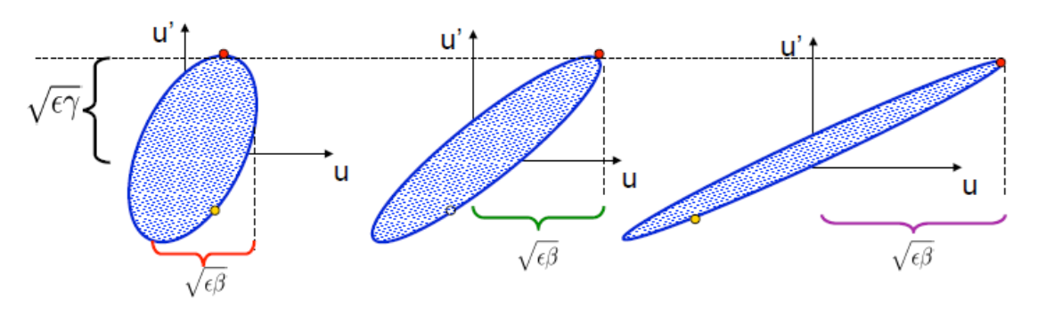
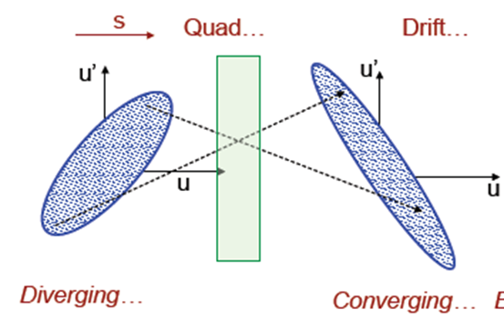
BOŞLUKTA DEMET ELİPSİ
KUADRUPOLDEN GEÇERKEN DEMET ELİPSİ

Slide 12
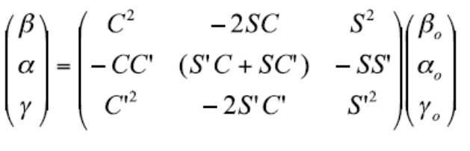
TWISS PARAMETRELERİ İLE İLETİM MATRİSİ

Slide 13
DEMET İLETİMİNDE KULLANILAN KODLAR
OPA
MADX
ELEGANT
PARMELA
ASTRA
BEAM OPTİC
……..
BURADA MADX KODUNU INCELEYİP UYGULAMA YAPACAĞIZ

Slide 14
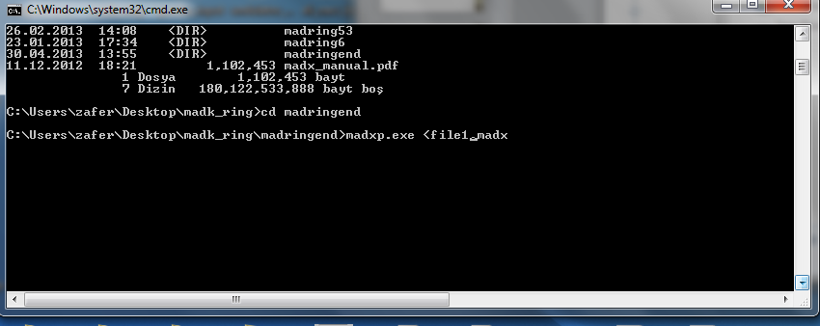
MADX
MADX UZANTILI BİR GİRDİ DOSYASI HAZIRLANIR
PROGRAMIN ÇALIŞTIRILMASI

Slide 15
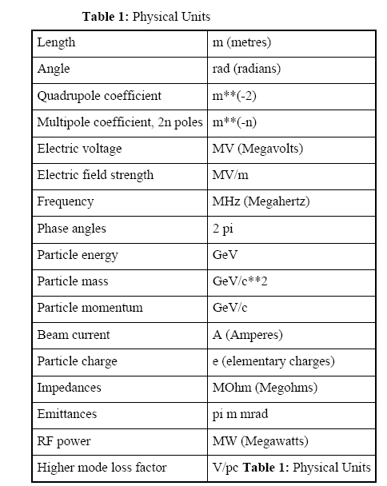

Slide 16
Basit Bir Kaç Örnek Yapalım
TITLE, ‘baslangic';
BEAM, PARTICLE=ELECTRON, PC=3.0;
D: DRIFT, L=1.0;
QF: QUADRUPOLE, L=0.5, K1:=0.2;
QD: QUADRUPOLE, L=0.5, K1:=-0.2;
FODO: LINE=(QF, 5*(D), QD, qd, 5*(D), QF);
USE, PERIOD=FODO;
TWISS, SAVE, BETX=15.0, BETY=5.0;
PLOT, HAXIS=S,VAXIS=BETX, BETY, COLOUR=100;
TWISS, SAVE;
MATCH, SEQUENCE=FODO;
PLOT, HAXIS=S,VAXIS=BETX, BETY, COLOUR=100;
stop;

Slide 17
Yukarıdaki dosyayı notepad gibi herhangi bir
tekst editörde hazırlayalım adını baslangic koyup
komut isteminde aşağıdaki gibi çalıştıralım

Slide 18
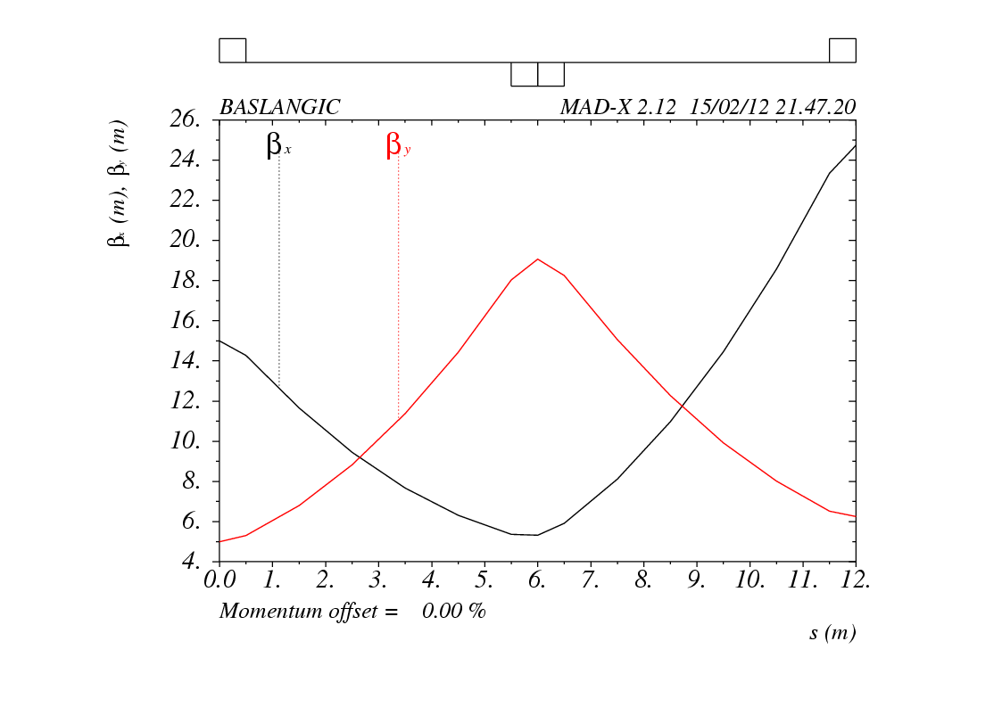
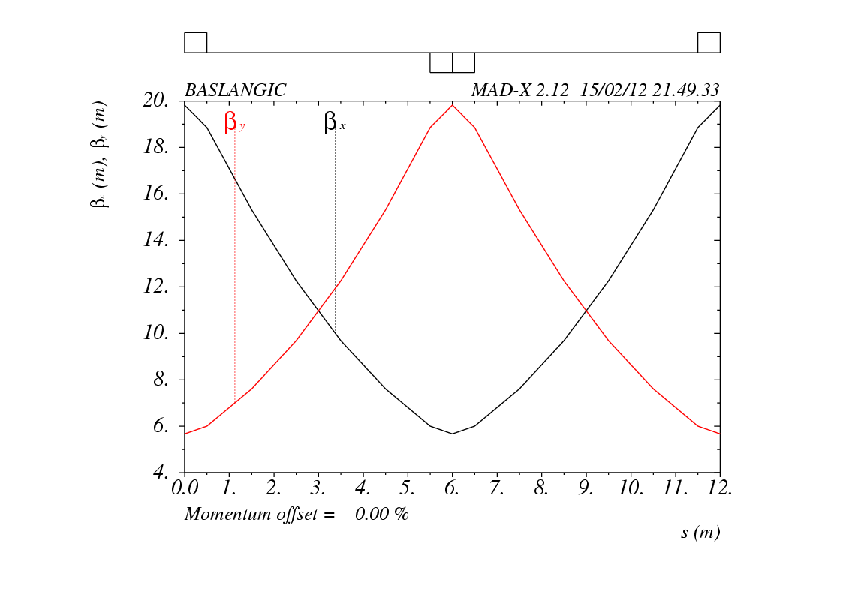
Başlangıç değerleri 15 ve 5 m
Periyodik örgü

Slide 19
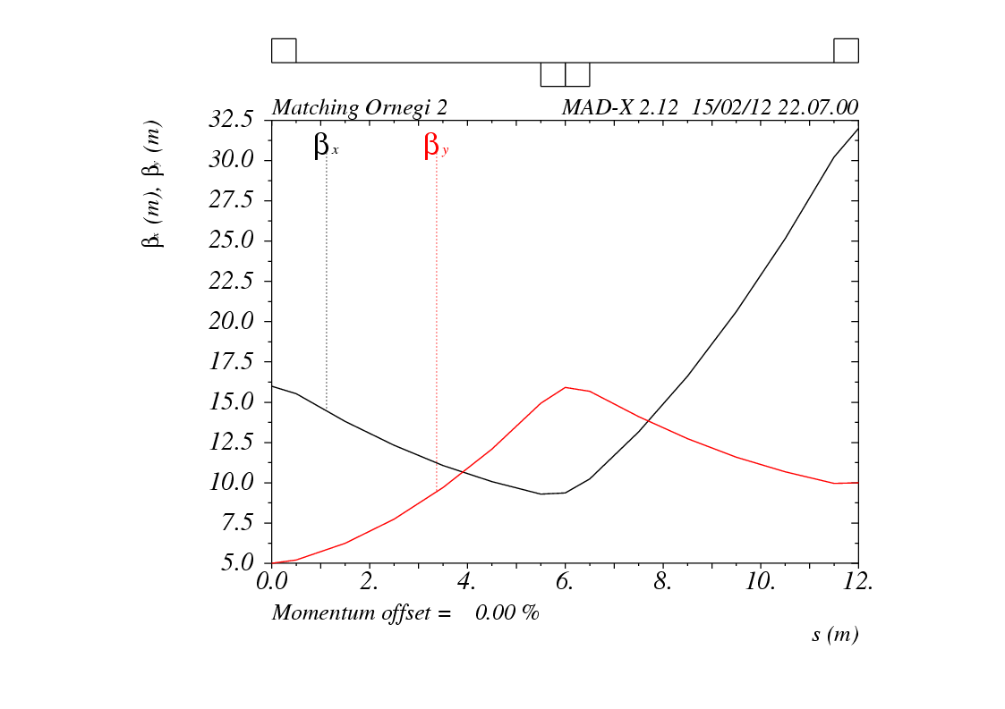
MATCHİNG
// son beta fonksiyonlarını HUCRENIN BITIMINDI MATCH EDELIM
MATCH, SEQUENCE=FODO, betx=16, bety=5; // baslangıc degerleri
CONSTRAINT, SEQUENCE=FODO,range=#E, betx=32, bety=10;
VARY, NAME=QF->K1;
VARY, NAME=QD->K1;
LMDIF, CALLS=500, TOLERANCE=1E-20;
ENDMATCH;

Slide 20
UYGULAMA YAPALIM
CANDLE magnet parametreleri
ODAKLAYICI KUADRUPOL 1-> L=0.38, K1=1.65;
ODAKLAYICI KUADRUPOL 2-> L=0.25, K1=1.7;
DAĞITICI KUADRUPOL -> L=0.16, K1=-1.29;
SEXTUPOLE MAGNET 1 -> L=0.25, K2=-35.1;
SEXTUPOLE MAGNET 2 -> L=0.21, K2=29.7;
BOŞLUK -> L=3.587;
BOŞLUK -> L=0.45;
BOŞLUK -> L=0.20;
BOŞLUK -> L=0.20;
BOŞLUK -> L=0.62;
BOŞLUK -> L=0.18;
EĞİCİ MAGNET L=1.450, 32 ADET,E1=0.0, E2=0.0,FINT=0.45,HGAP=0.0275,K1=-0.33;

Slide 21
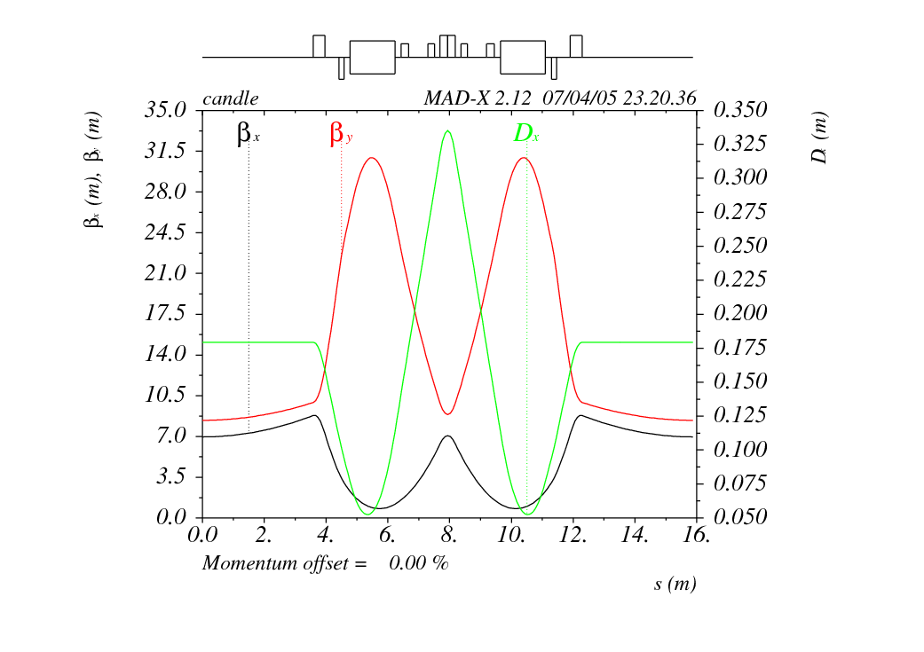
Demet Enerjisi 3 GeV, paketçik sayısı 25
Yarım temel hücre aşağıdaki gibi dizilmektedir.
DR1,QF1,DR2,QD1,DR3,M1,DR4,SD,DR5,SF,DR6,QF2
Temel hücrenin betatron ve dispersiyon fonksiyonlarını çizdiriniz
Temel Hücrenin Twiss Parametreleri

Slide 22
TITLE “HPFBU";
QF1:QUADRUPOLE, L=0.38, K1=1.65;
QD1:QUADRUPOLE, L=0.16, K1=-1.29;
QF2:QUADRUPOLE, L=0.25, K1=1.7;
SD: SEXTUPOLE, L=0.25, K2=35.1;
SF: SEXTUPOLE, L=0.21, K2=29.7;
DR1:DRIFT, L=3.587;
DR2:DRIFT, L=0.45;
DR3:DRIFT, L=0.20;
DR4:DRIFT, L=0.20;
DR5:DRIFT, L=0.62;
DR6:DRIFT, L=0.18;
M1 :SBEND,L=1.450,ANGLE=PI/16,E1=0.0, E2=0.0,FINT=0.45,HGAP=0.0275,K1=-0.33;
BEAM, PARTICLE=ELECTRON,ENERGY=3, kbunch=25, npart=1.E5,sigt=0.5, sige=.01, deltap=0.01, sequence=ZAFER;
ZAF: LINE=(DR1,QF1,DR2,QD1,DR3,M1,DR4,SD,DR5,SF,DR6,QF2);
zafer: LINE=(ZAF,-ZAF);
Y1TAC: LINE=(zafer, zafer, zafer, zafer);
YTAC: LINE=(Y1TAC,-Y1TAC);
TAC: LINE=(YTAC,-YTAC);
USE,PERIOD=ZAFER;
select,flag=twiss,column=name,s,x,y,mux,betx,muy,bety,dx,dy;
twiss,save,centre,file=twiss.out;
plot,haxis=s,vaxis1=betx,bety,vaxis2=DX colour=100,interpolate,title=TAC;
stop;

Slide 23
Bu amaçla SURVEY komutu kullanılır
Sequence=TAC ve USE PERIODE=TAC yaptıktan sonra
SURVEY, file=survey.out;
WRITE, table=survey;
plot, file="survey1" ,table=survey, haxis=z,vaxis=x;
Grafiğin tam bir ring olması gerekli

Slide 24
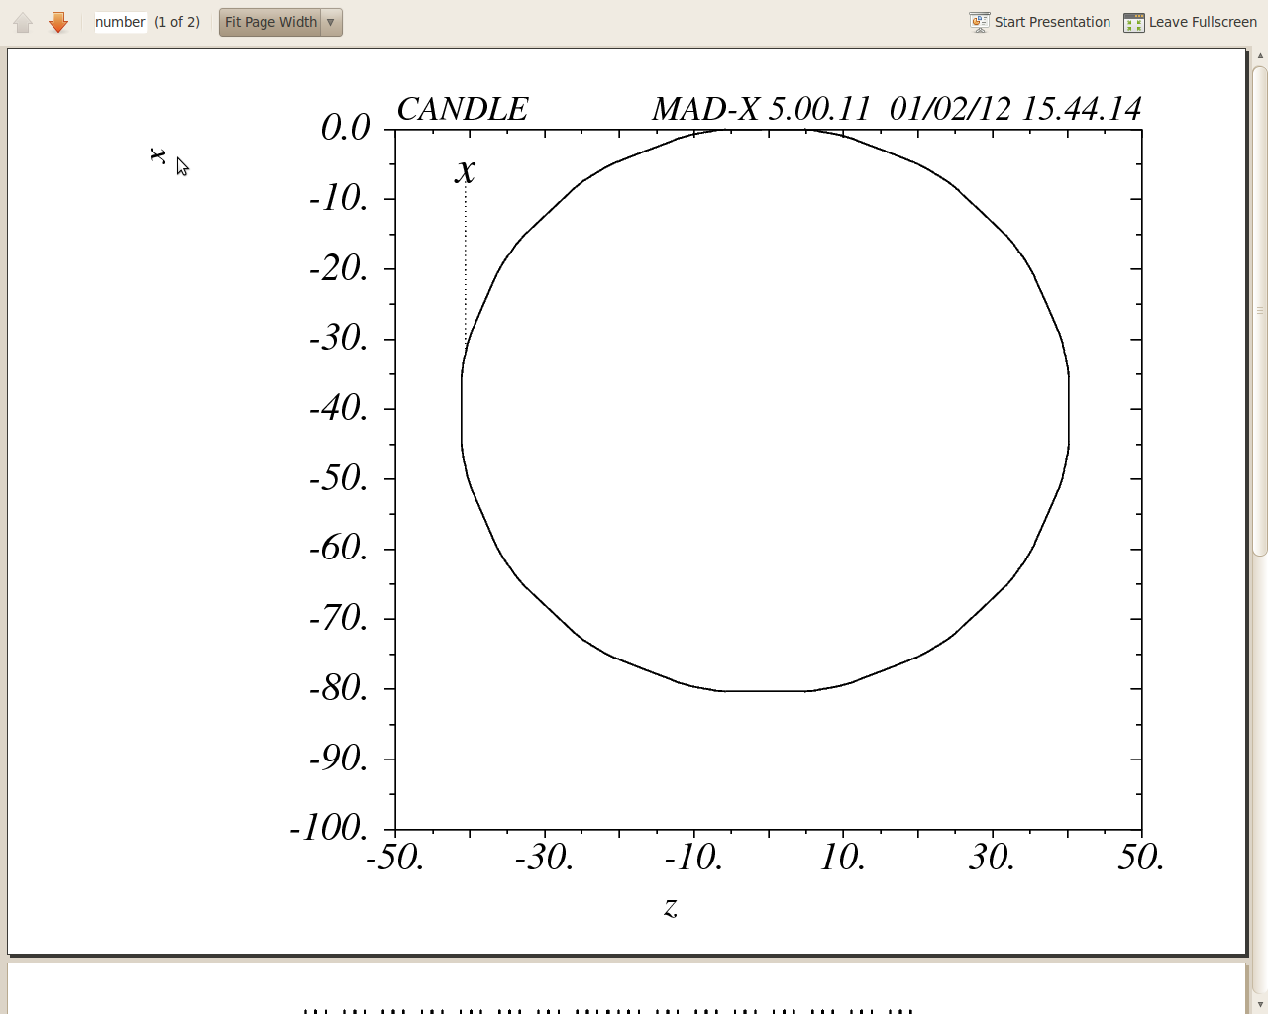

Slide 25
Emittansın Hesaplanması
İlk önce sisteme RFCAVITY parametrelerinin girilmesi gerekli
RFC: RFCAVITY, L=0.0001, VOLT=3.6, LAG=0.480,HARMON=448;
RFCAVITY halka üzerine yerleştirilmeli (Yeri tasarıma göre belirlenip ). Mesela:
YTAC: LINE=(Y1TAC,-Y1TAC, RFC);
Radiate komutu true olmalı
BEAM,....., RADIATE=True, sequence=TAC;
EMIT,DELTAP=0.001 ; Eklendiğinde emittans ve sönüm ile ilgili parametreler ekrana yansır.

Slide 26
Ödev
CANDLE için hazırlanmış girdi dosyasını ALBA örneğindeki gibi düzenleyerek emittansı yeniden hesaplayınız
SESAME’nin temel hücresi yandaki gibidir.
Bu temel örgünün Twiss Parametrelerini Mad X veya baska bir program ile çizdiriniz
Emittansı hesaplayınız

Slide 27
KAYNAKLAR
MADX Manual
CANDLE Design Report
SESAME, yellow book
V. Zieman, MADX suumu, UPSALA Üniversitesi

Slide 28
Dinlediğiniz için teşekkürler

